Slide 1
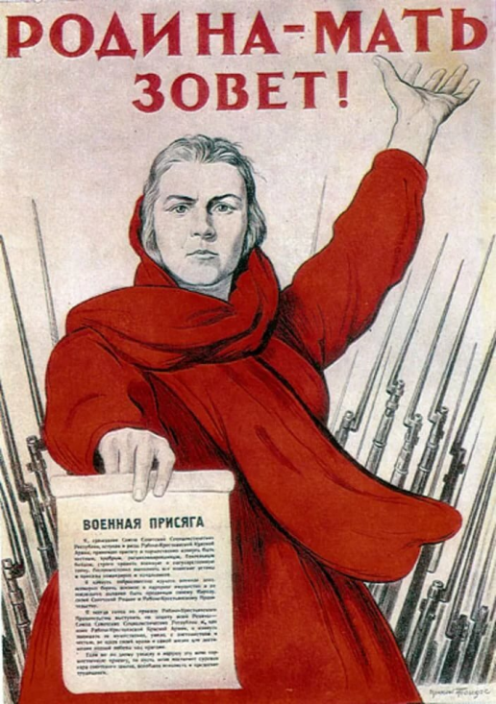
УРОК
МИРА

Slide 2
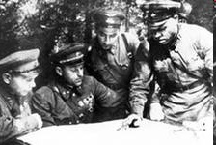
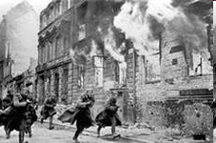
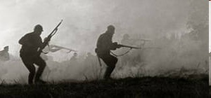
22 июня 1941 года мирная жизнь советских людей была нарушена. Началась Великая Отечественная война.
Вот сорок первый год, конец июня,
И люди спать легли спокойно накануне.
Но утром уже знала вся страна,
Что началась ужасная война.

Slide 3
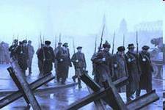
От бескрайней равнины сибирской До Полесских лесов и болот Поднимался народ богатырский, Наш великий, могучий народ! Выходил он: свободный и правый, Отвечая войной на войну, Постоять за родную державу, За могучую нашу страну!
Всё для фронта!

Slide 4
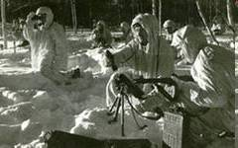
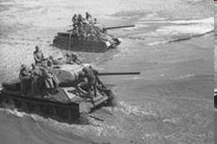
В ходе войны было несколько крупнейших сражений. Курская, Сталинградская, Ленинградская и, конечно, битва под Москвой

Slide 5
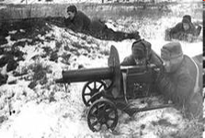
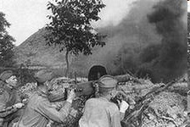
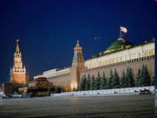
И было много страшных битв, В которых враг проклятый был разбит. Великое сражение под Москвой, В котором мы врагу сказали грозно: “Стой!”

Slide 6
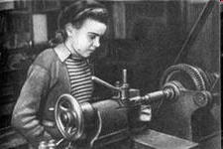
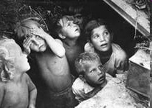
Самое страшное, самое бесчеловечное – это Война и дети. Дети-войны надрывались у станков, хоронили своих близких, замерзали, умирали с голоду в блокадном Ленинграде

Slide 7
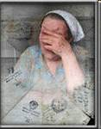
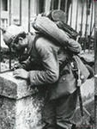
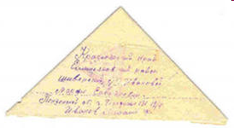
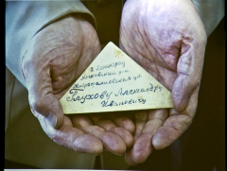
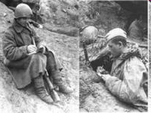
Во такие письма ждали родные с фронта. Их писали между боями на привале. Сколько радости было дома, когда их получали. А сколько радости….!

Slide 8
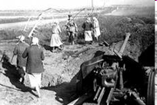
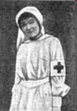
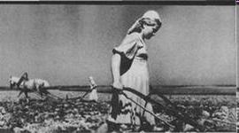
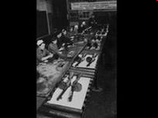
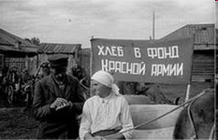
Матери и жены, невесты и сестры умели ждать. Ждать, надеяться, любить. Они не просто ждали, они работали, ведь победа ковалась не только на фронте.

Slide 9
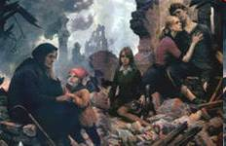
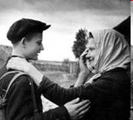
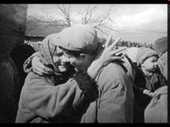
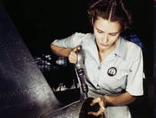
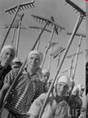
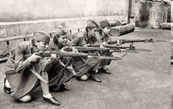
… Да разве об этом расскажешь –
В какие ты годы жила!
Какая безмерная тяжесть
На женские плечи легла!..

Slide 10
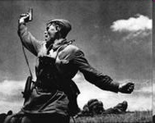
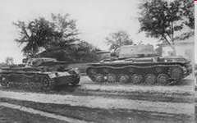
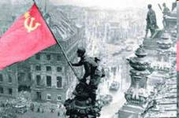
И вот она…долгожданная Победа!!!
Фашистских оккупантов побеждали.
До самого Берлина немцев гнали.
Был взят Берлин, и на рейхстаг
Был гордо водружен наш флаг.

Slide 11
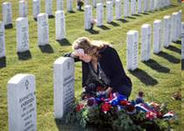
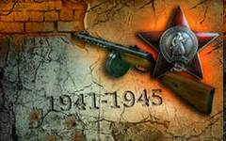
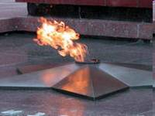
Помним!
Победа в войне – это радость и скорбь. 75 лет назад мы одержали Победу в самой страшной войне
День Победы был, есть и должен оставаться самым святым праздником. Ведь те, кто заплатил за него своей жизнью, дали нам возможность жить сейчас. Мы обязаны помнить об этом всегда. Память павших и не доживших до сегодняшнего дня почтим минутой молчания…

Slide 12
30 июня Путин В.В. Присутствовал на открытии мемориального комплекса в память обо всех солдатах Великой Отечественной войны, который возведен на месте кровопролитных боёв подо Ржевом 1942-1943 гг. Комплекс создан по инициативе ветеранов Великой Отечественной войны, тех, кто воевал здесь, кто удержал и обескровил силы гитлеровской армии

Slide 13
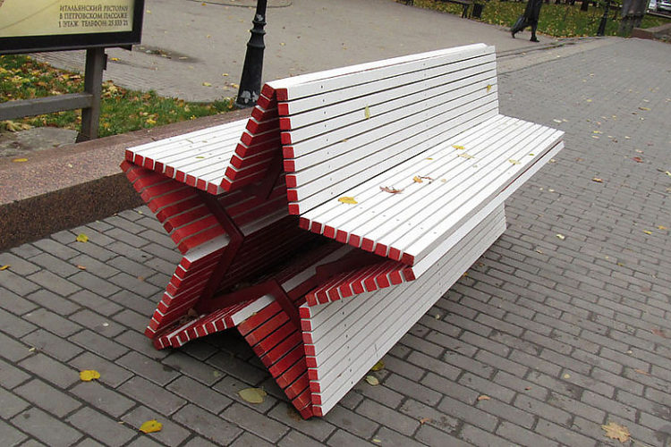
В прошлом году в нашей школе проходила акция «Скамья памяти».
В ней участвовали дети, родители, учителя. Были изготовлены скамейки в виде звезды, которые были установлены в памятных местах города Твери и Калининского района.
Это самое малое, что мы можем сделать в память о погибших, защитивших наш мир своими жизнями.

Slide 14
СПАСИБО ЗА ВНИМАНИЕ!!!

